Slide 1
Система распознавания текста/объектов и записи их в метаданные
Команда Legacy

Slide 2
Содержание
1
2
3
Описание продукта
Состав команды
Используемые технологии
4
Соответствие ТЗ
5
Практическое применение
6
Дорожная карта развития
7
Демонстрация работы проекта
Система распознавания текста/обьектов и записи их в метаданные

Slide 3
Описание продукта
Разработанный продукт – это веб-приложение, которое позволяет пользователям загружать изображения для автоматической обработки с использованием OCR, детекции объектов, проверки орфографии и перевода текста.

Slide 4
Состав команды
Пинчук Тарас Юрьевич (капитан):
Full-stack разработчик, тимлид
Ключников Денис Александрович:
Front-end разработчик, дизайнер презентации
Чуприн Антон Игоревич:
ML-инженер
Пересекин Антон Валериевич:
Back-end разработчик

Slide 5
Используемые технологии
Google Translate API
Yandex Speller
Python
Web Speech API
Tesseract
Swagger
YOLOv8
Сервис распознавания текста/обьектов и записи их в метаданные

Slide 6



Соответствие ТЗ
Разработанный продукт полностью удовлетворяет поставленному техническому заданию, реализовывая дополнительные функции:
экспорт статистики;
перевод определяемого текста;
голосовое озвучивание результатов;
взаимодействие с Excel.

Slide 7

Практическое применение
Пользователи могут загружать сканы документов, а сервис автоматически распознаёт текст, выявляет объекты, проверяет орфографию и переводит содержимое, генерируя структурированные XML-данные и подробные отчёты.
Такая система упрощает цифровое архивирование, быстрый поиск и анализ документов, а также делает информацию доступной для слабовидящих благодаря функции голосового озвучивания.

Slide 8


Дорожная карта развития
Дообучение моделей
Переход на YOLOv11m/x, дообучение Pytesseract на данных, содержащих кириллицу
База данных. Пользователи.
Переход от хранения данных в формате JSON к централизованному хранения в единой базе данных. Создание профилей пользователей
Расширенный модуль статистики
Реализация дополнительных статистических опций на основе пользовательских действий, создание рейтинговых систем

Slide 9
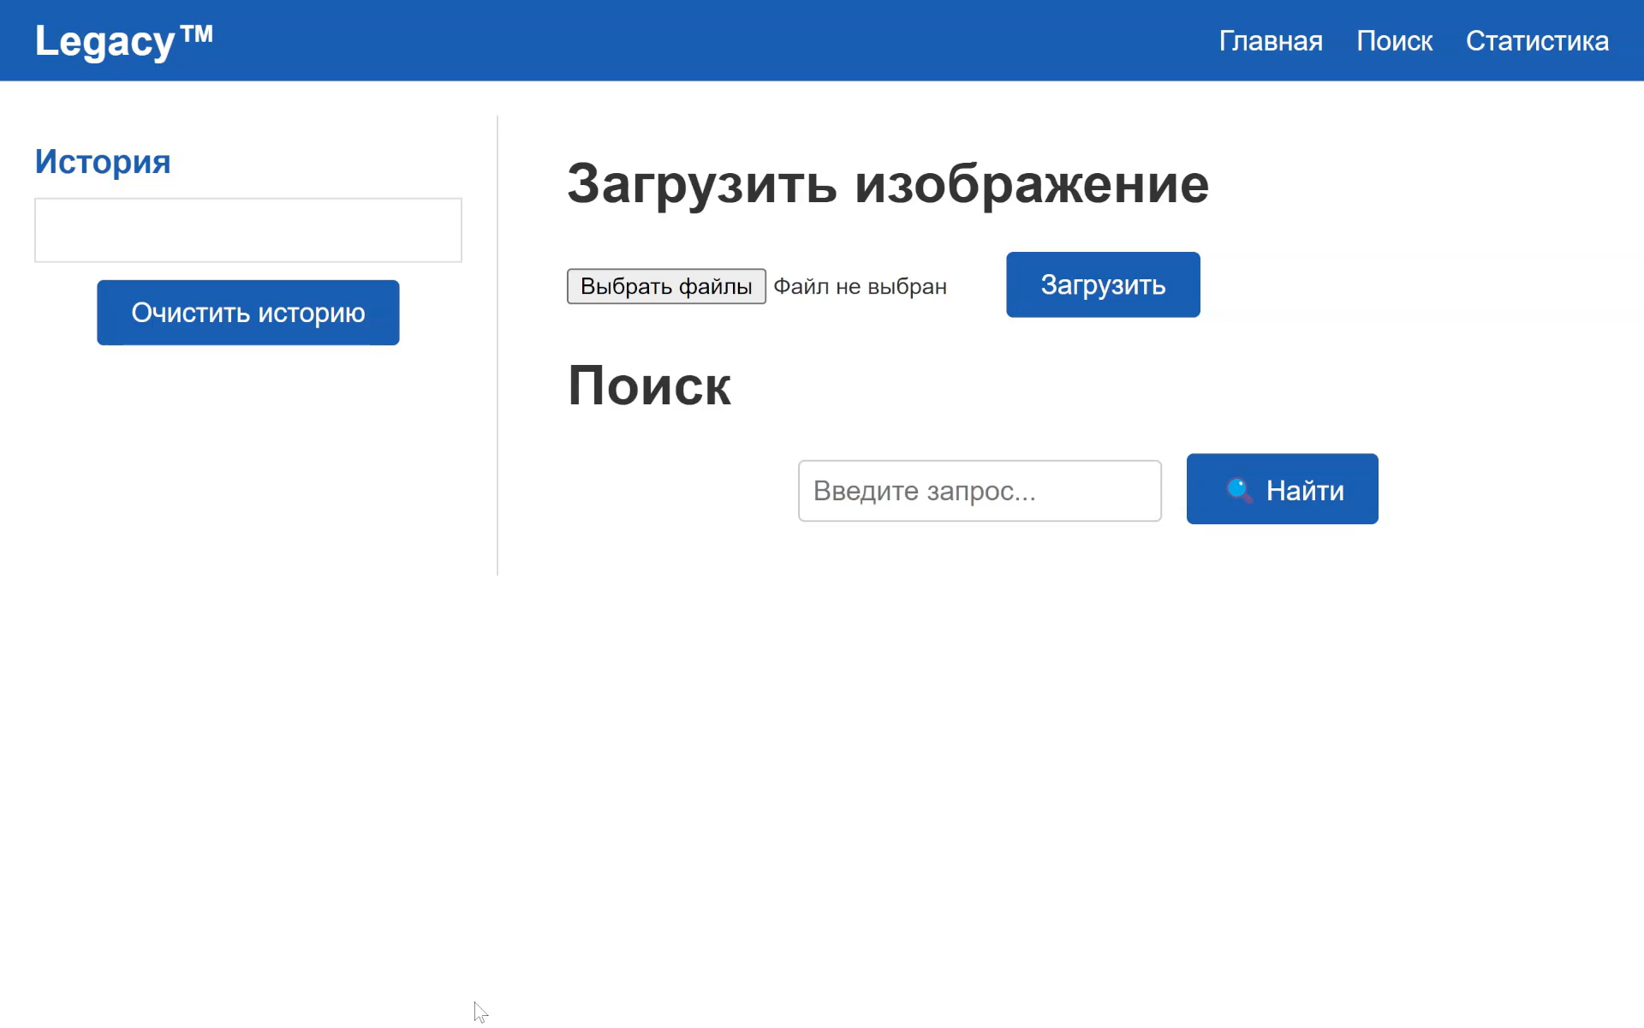
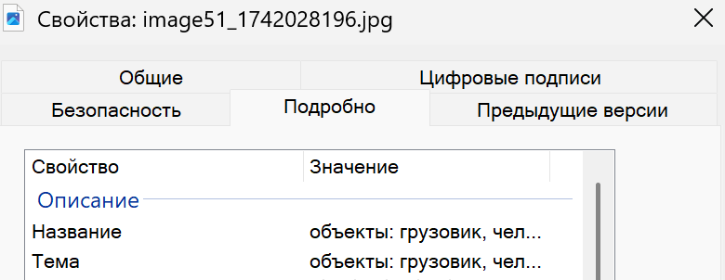
Демонстрация работы проекта

